Slide 1

আজকের পাঠে উপস্থিত সকলকে স্বাগতম

Slide 2




শিক্ষক পরিচিতি
নামঃ মোঃ আলতামাসুল ইসলাম এম,এস,সি- প্রাণিবিদ্যা (সরকারী তিতুমীর কলেজ, ঢাকা)
সহকারী শিক্ষক
আড়াল ঈদগাহ সরকারি প্রাথমিক বিদ্যালয়
উপজেলাঃ কাপাসিয়া
জেলাঃ গাজীপুর
ই-মেইলঃ altamasulislam@gmail.com
মোবাইলঃ ০১৯১৩৭৬৯৫৭৬

Slide 3
আবেগ সৃষ্টিঃ

Slide 4
পাঠ পরিচিতি
শ্রেণিঃ প্রথম
বিষয়ঃবাংলা
মূল পাঠঃ বর্ণ শিখি- শ, ষ,স,হ
পাঠ‌্যাংশঃ শ, ষ, স, হ
সময়ঃ ৪৫ মিনিট

Slide 5
এই পাঠ শেষে শিক্ষার্থীরা যা যা শিখবে
১. শ ষ স হ বর্ণ গুলো সঠিকভাবে সনাক্ত করতে পারবে।
২. বর্ণ গুলো স্পষ্ট ও শুধ উচ্চারণ করতে পারবে।
৩. বর্ণ গুলো সঠিকভাবে লিখতে পারবে।
৪. বর্ণ গুলো ব্যবহার দেখে মিল ও অমিল বুঝতে পারবে।

Slide 6
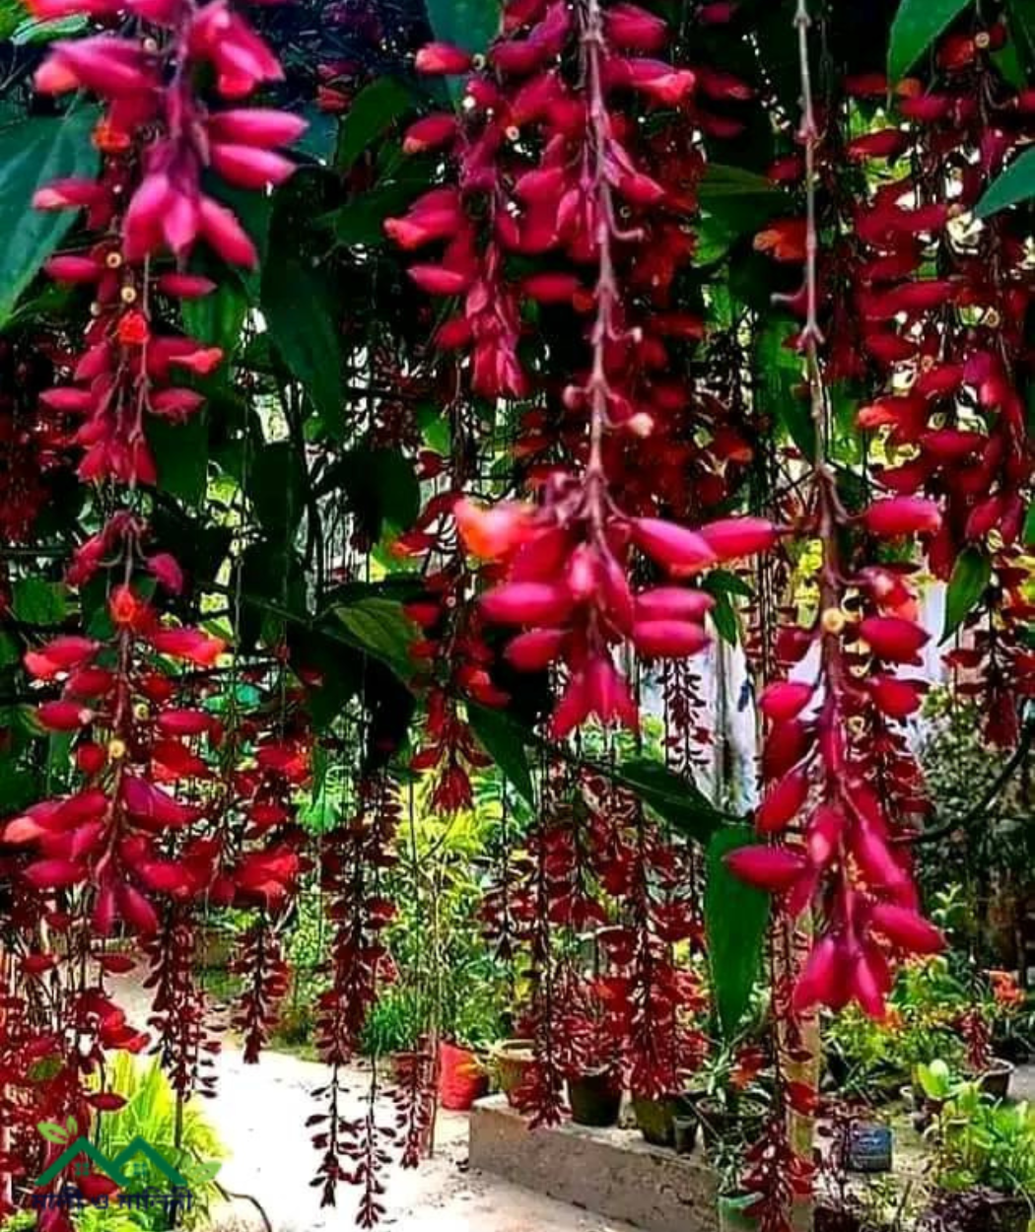
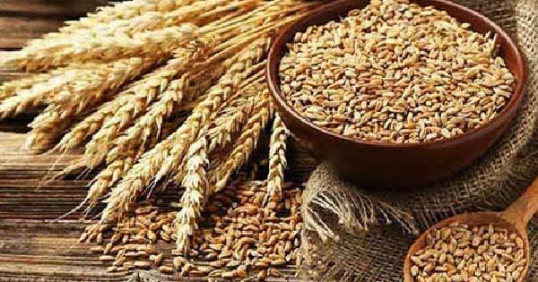
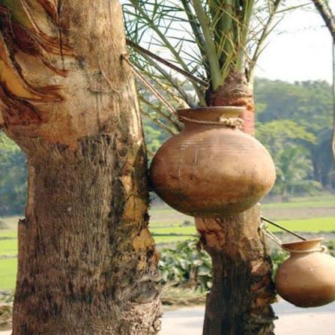
পূর্ব জ্ঞান যাচাই
যব
র
ল

Slide 7
পাঠ শিরোনাম
বর্ণ শিখি : শ,ষ,ষ,হ
পঠ‌্যাংশঃ শ,ষ

Slide 8
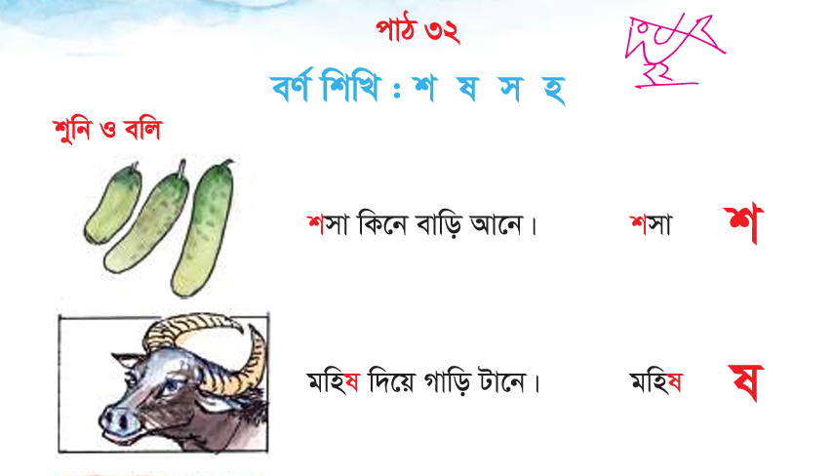
পাঠ‌্য বইয়ের সাথে সংযোগ

Slide 9
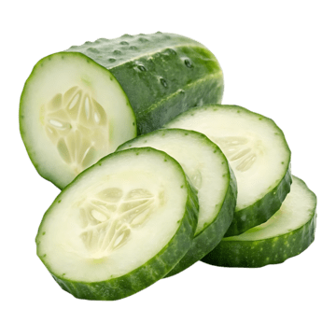
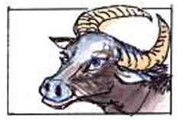
ছবি দেখে বলি
ষ
মহিষ
শ
শসা
মহিষ দিয়ে গাড়ি টানে
শসা কিনে বাড়ি আনে।

Slide 10
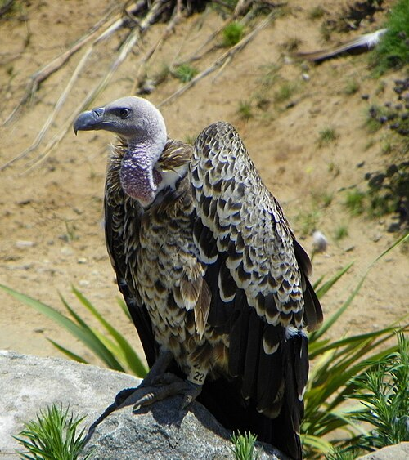

শ-শকুন
চাষি
শকুন অনেক বড় পাখি।
চাষি ভাই চাষ করে।

Slide 11
নিচের কোন বর্ণটি শ ,ষ?
ভ শ ন ষ
প ল ব ম

Slide 12


একক কাজ
তোমার পাঠ্য বইয়ের ৪৬ পৃষ্ঠা খুলে নির্ধারিত ঘরে প্রবাহ ঠিক রেখে শ,ষ বর্ণ লিখ

Slide 13


মূল্যায়ন
এখান থেকে শ,ষ বর্ণটিতে গোল দাগ দাও ।
মহিষ
লবণ
শসা
আষাঢ়
চাষি

Slide 14
বাড়ির কাজ
১. শ ,ষ লিখে অনুশীলন করবে।
২. শ,ষ দিয়ে নতুন ২টি করে শব্দ লিখে আনবে।

Slide 15


মুক্ত
আলোচনা

Slide 16


সবাইকে ধন্যবাদ

